Slide 1
Постановка задачи
Целью данной работы является разработка комплекса для имитации климатических условий. Настройка сервера для обеспечения взаимодействия с датчиками удаленно.

Slide 2
Общая информация
Для начала работы пользователь должен обратиться к физическому запуску электронной установки, произвести пусковые работы. Пусковые работы установки заключаются в: подключении установки к сети питания, включение тумблеров ограничения питания. После чего произвести проверку запуска системы.

Slide 3
Общая информация
После успешного запуска системы и проверки всех узлов, необходимо запустить браузер для дальнейшего перехода в графическую систему управления. В работе с графической системой управления имеется возможность настройки автоматизации системы в соответствии с различными сенсорами

Slide 4
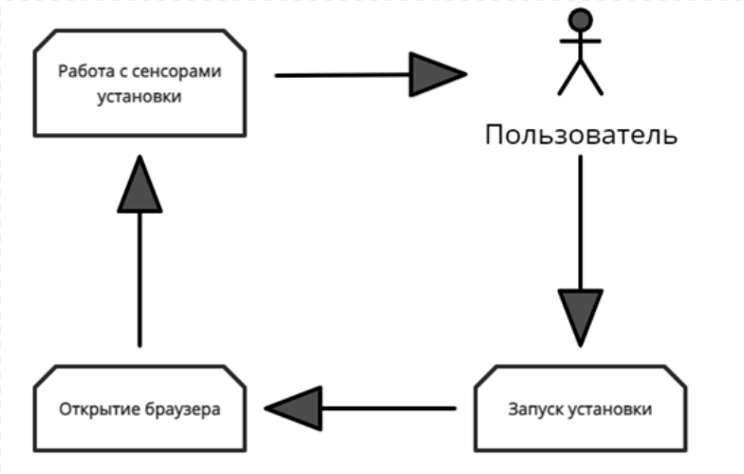
Сценарий работы

Slide 5
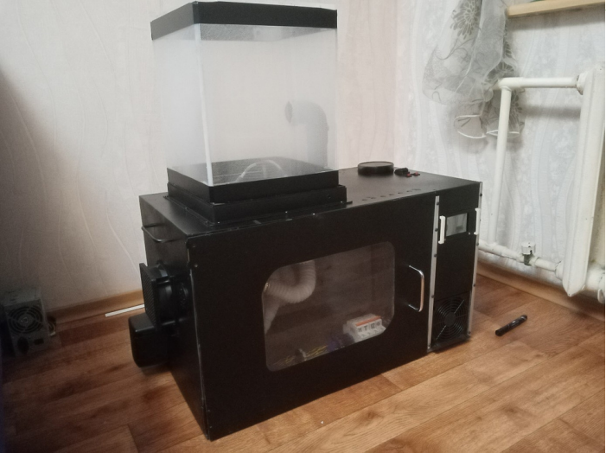
Внешний вид установки

Slide 6
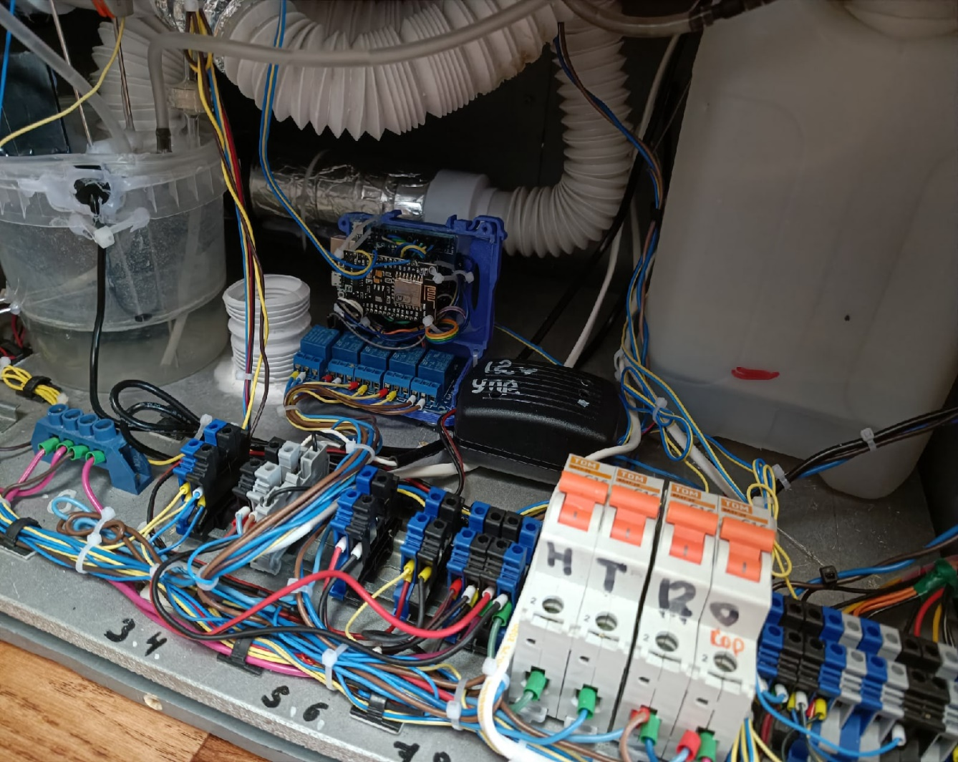
Вид внутри установки

Slide 7
Заключение
В первой главе была поставлена цель и задачи курсового проекта, а также подробно описана предметная область. В второй главе была проанализирована информация и составлена диаграмма претендентов. Также было положено начало разработке веб-приложения. В заключительной главе был подробно описан каждый шаг взаимодействия сервера с установкой, его структура и особенности каждой функции. Также были приведены примеры кодов некоторых функций и скриншоты программы.

